Slide 1
Semantic Web и семантические вики
Интересная наука, полезные
бизнес-приложения
Катков Юрий, WikiVote

Slide 2
Введение

Slide 3
Что веб-разработчики думают о Semantic Web?
Когда-то кто-то пытался сделать веб машиночитаемым
Проект провалился, очень уж сложная оказалась задача
Все про это потихоньку забыли
Почему это неправильная история:
Semantic web уже здесь!

Slide 4
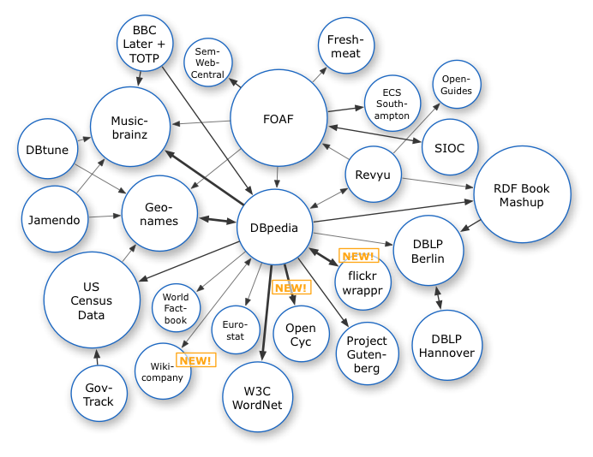

Slide 5
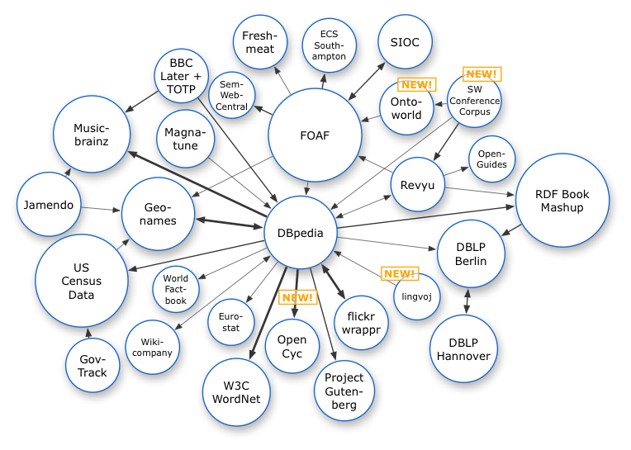

Slide 6
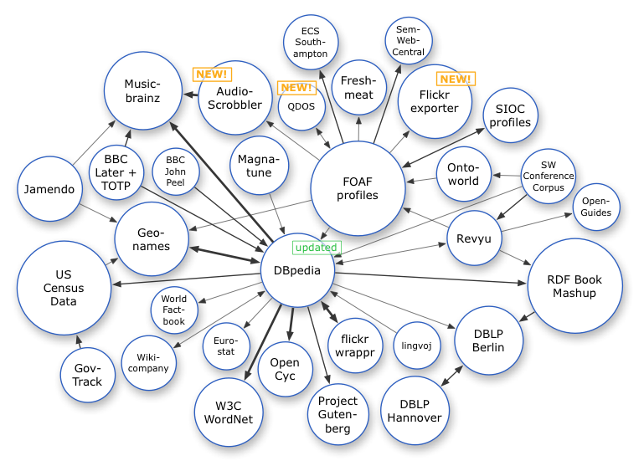

Slide 7
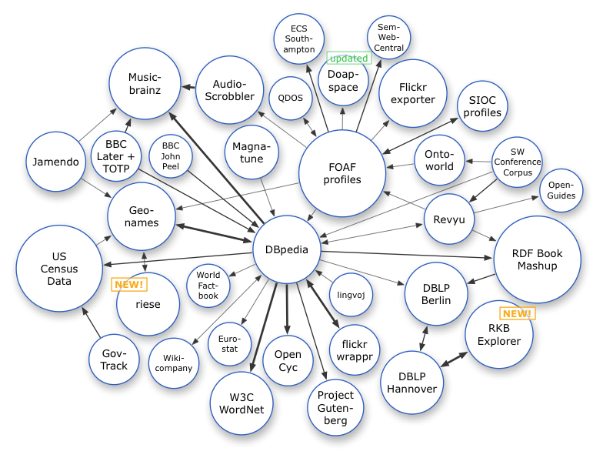

Slide 8
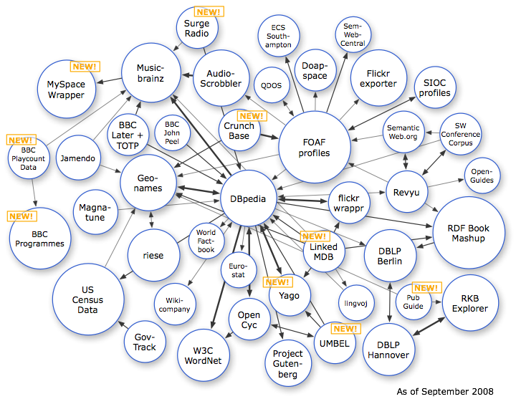

Slide 9
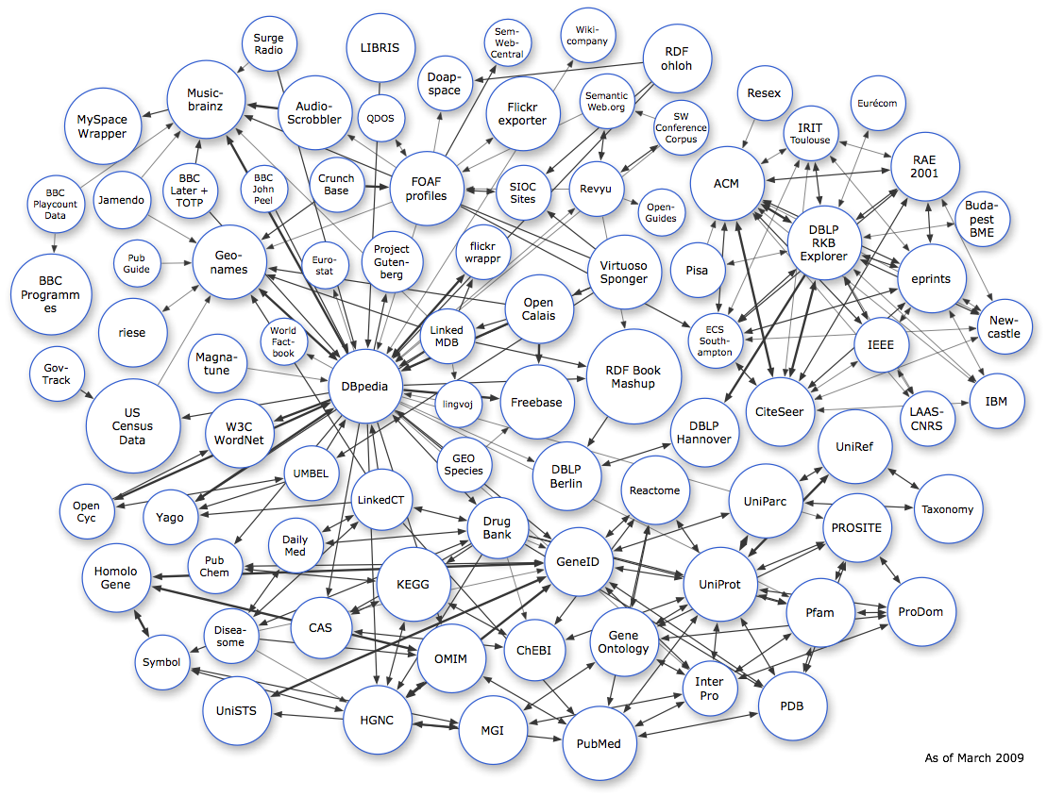

Slide 10
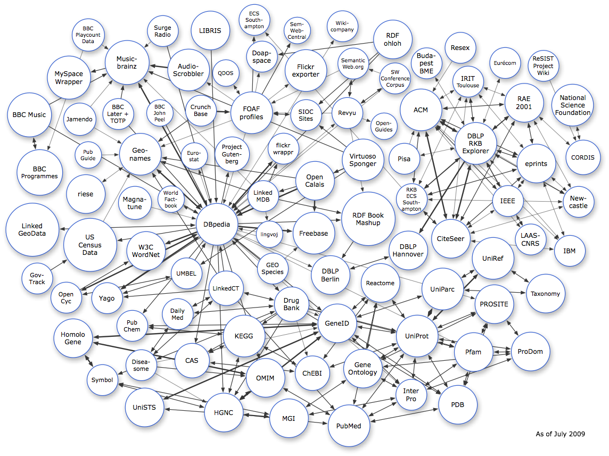

Slide 11
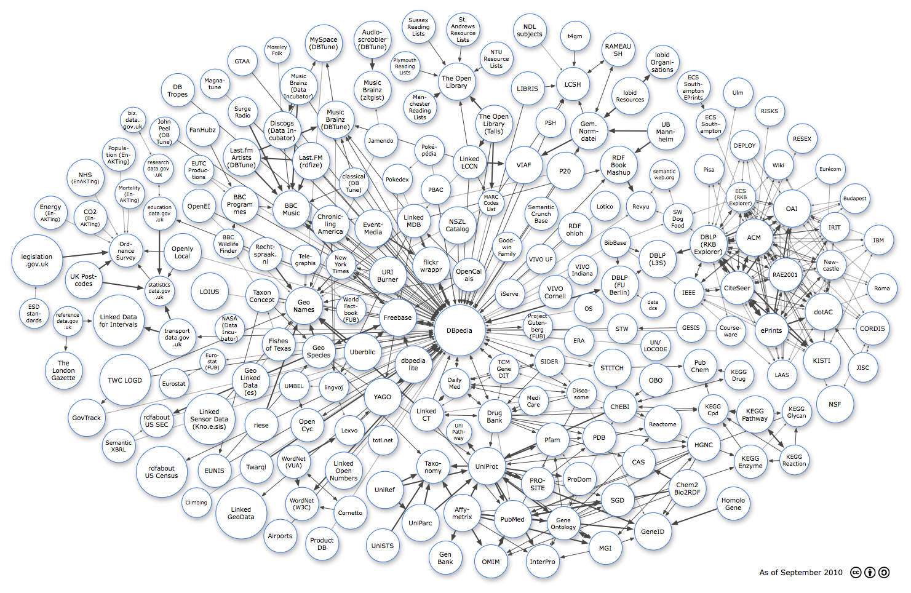

Slide 12
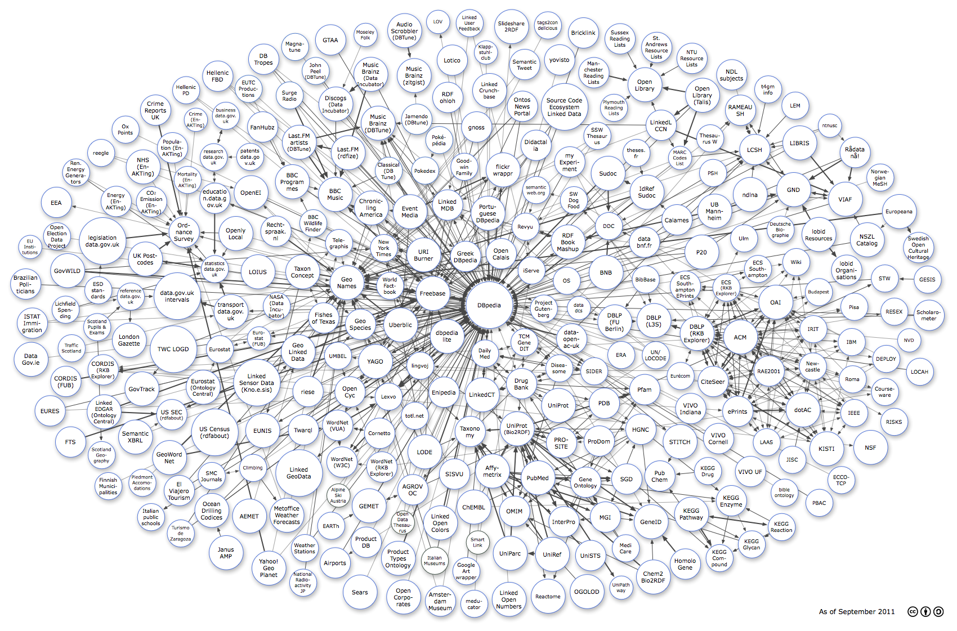

Slide 13
Что такое Semantic Web сегодня
Данные
Data.gov, Data.gov.uk и терабайты гос. данных в Европе, Азии и Америке
Коммерческие продукты
Oracle Spatial and Graph (Oracle 11g)
IBM DB2 10
IBM Watson
Apple Siri
Важные элементы back-end’а:
Google Freebase (подмножество Google Knowledge Graph)
Facebook Open Graph
Wikidata (википедия как база данных)
Schema.org – схема описания ресурсов от W3C, Yahoo, Google, Bing, Yandex
Научные исследования и стандартизация

Slide 14
Стандарты
Ядром Semantic Web являются стандарты
Объект стандартизации – способ представления и обмена данными
Linked Data использует только часть стандартов Semantic Web

Slide 15
Слоеный пирог SW

Slide 16
Слоеный пирог SW

Slide 17
URI
служит для однозначного именования сущностей
URL – частный случай URI
Uniform Resource Identifier
основное правило: не существует двух объектов с одинаковыми URI

Slide 18
Слоеный пирог SW

Slide 19
RDF
позволяет представлять данные в виде троек, формируя граф данных
( subject , predicate , object )

Slide 20
RDF
позволяет представлять данные в виде троек, формируя граф данных
( subject , predicate , object )
URI
URI
URI или литерал

Slide 21
Леонардо да Винчи родился в городе Винчи 15 апреля 1452 года
Леонардо место_рождения Винчи
Леонардо дата_рождения 15.04.1452
<http://ex.org/Leo>
<http://ex.org/birthDate>
"1452-04-15"^^xsd:date
<http://ex.org/Leo>
<http://ex.org/birthPlace>
<http://ex.org/Vinci>

Slide 22
RDF
позволяет представлять данные в виде троек, формируя граф данных
( subject , predicate , object )
вершина
ребро
вершина

Slide 23
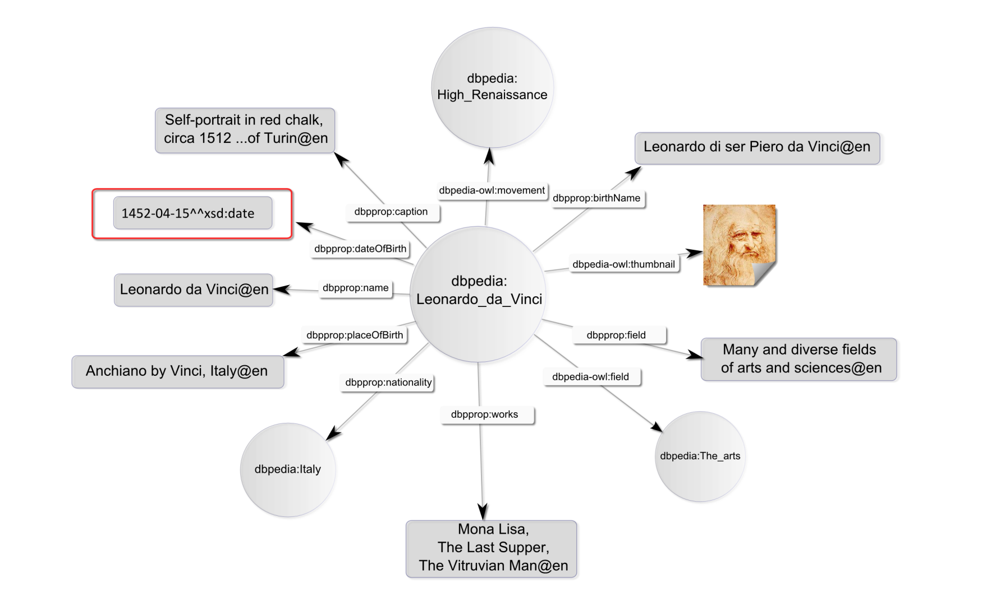

Slide 24
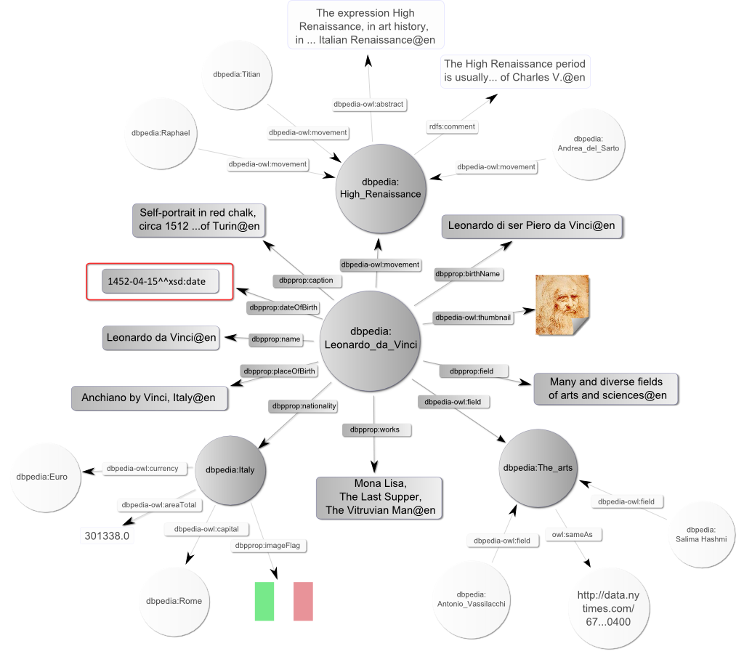

Slide 25
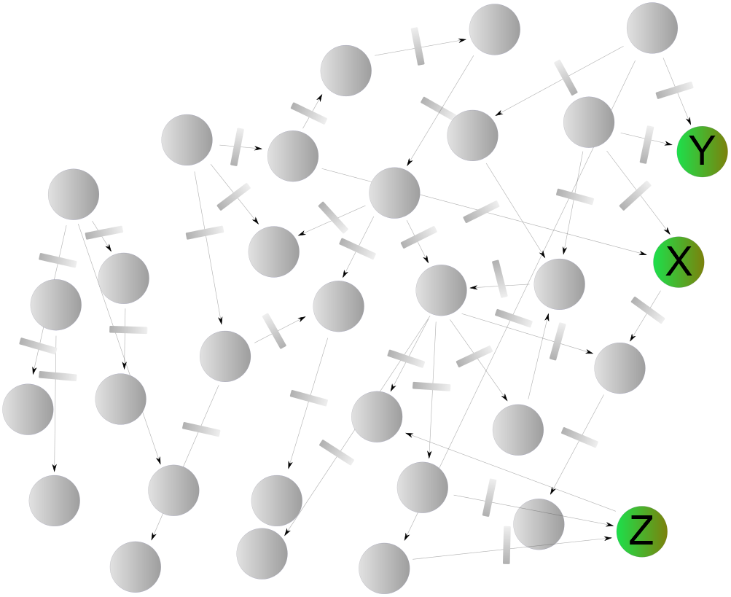
Графовая модель
удобна и гибка

Slide 26
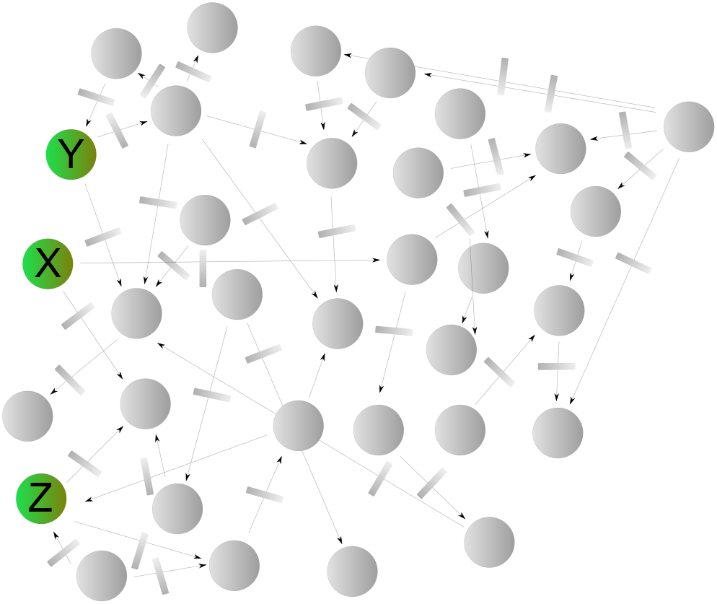
Графовая модель
удобна и гибка

Slide 27
Графовая модель
удобна и гибка

Slide 28
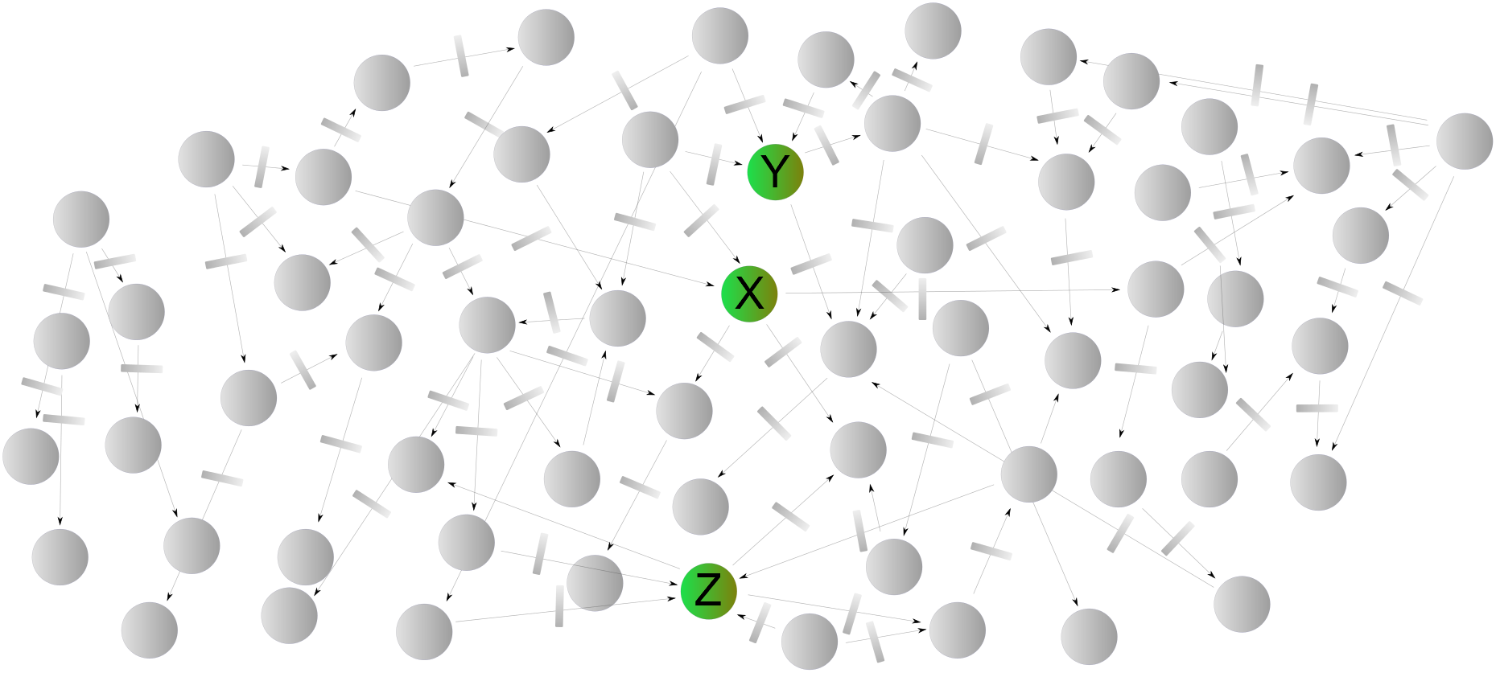
Графовая модель
удобна и гибка

Slide 29
RDF
имеет несколько способов записи

Slide 30
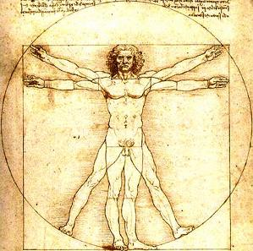
Turtle
N3
N-triples
RDF
имеет несколько способов записи

Slide 31
@prefix xsd:
<http://www.w3.org/2001/XMLSchema#> .
@prefix ex: <http://ex.org/> .
ex:Leo ex:birthDate "1452-04-15"^^xsd:date .
ex:Leo ex:birthPlace ex:Vinci .

Slide 32
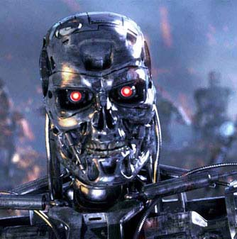
Turtle
N3
N-triples
RDF
имеет несколько способов записи
XML
JSON

Slide 33
<?xml version="1.0"?>
<rdf:RDF xmlns:xsd="http://www.w3.org/2001/XMLSchema#" xmlns:ex="http://ex.org/" xmlns:rdf="http://www.w3.org/1999/02/22-rdf-syntax-ns#">
<rdf:Description rdf:about="http://ex.org/Leo"> <ex:birthDate rdf:datatype = "http://www.w3.org/2001/XMLSchema#date">1452-04-15 </ex:birthDate>
<ex:birthPlace rdf:resource="http://ex.org/Vinci" /> </rdf:Description>
</rdf:RDF>

Slide 34
Слоеный пирог SW

Slide 35
RDFS и OWL
Стандарты для создания структурированных словарей

Slide 36
КРАТКО
RDFS и OWL
Стандарты для создания структурированных словарей

Slide 37
RDFS и OWL
Стандарты для создания структурированных словарей

Slide 38
RDFS и OWL
Стандарты для создания
структурированных словарей

Slide 39
классификаций
RDFS и OWL
Стандарты для создания
структурированных словарей

Slide 40
классификаций
глоссариев
RDFS и OWL
Стандарты для создания
структурированных словарей

Slide 41
классификаций
тезаурусов
глоссариев
RDFS и OWL
Стандарты для создания
структурированных словарей

Slide 42
классификаций
тезаурусов
глоссариев
RDFS и OWL
Стандарты для создания
структурированных словарей
тематических карт

Slide 43
классификаций
тезаурусов
глоссариев
RDFS и OWL
Стандарты для создания
таксономий
структурированных словарей
тематических карт

Slide 44
классификаций
тезаурусов
глоссариев
семантических сетей
RDFS и OWL
Стандарты для создания
таксономий
структурированных словарей
тематических карт

Slide 45
классификаций
схем данных
тезаурусов
глоссариев
семантических сетей
RDFS и OWL
Стандарты для создания
таксономий
структурированных словарей
тематических карт

Slide 46
классификаций
схем данных
тезаурусов
глоссариев
семантических сетей
RDFS и OWL
Стандарты для создания
таксономий
структурированных словарей
TBox
тематических карт

Slide 47
классификаций
схем данных
тезаурусов
глоссариев
семантических сетей
RDFS и OWL
Стандарты для создания
таксономий
структурированных словарей
онтологий
TBox
тематических карт
Notes:
Навеяно презентацией Елены Симперл в школе ESWC2011: http://summerschool.eswc2011.org/sites/default/files/eswcsummerschool2010_ontologies_final.pdf

Slide 48
классификации
схемы данных
тезаурусы
глоссарии
семантические сети
ЗАЧЕМ НУЖНЫ
таксономии
Структурированные словари
онтологии
TBox
тематические карты
Notes:
Навеяно презентацией Елены Симперл в школе ESWC2011: http://summerschool.eswc2011.org/sites/default/files/eswcsummerschool2010_ontologies_final.pdf

Slide 49
Онтологии нужны для

Slide 50
стандартизации
терминологии
«
»
Предложение: связь национальность
Будем всегда называть термином
http://dbpedia.org/property/nationality
Онтологии нужны для

Slide 51
«
»
Предложение: связь национальность
Будем всегда называть термином
http://dbpedia.org/property/nationality
стандартизации
терминологии
«
»
Давайте, если говорим о Леонардо да
Винчи, будем всегда пользоваться его
идентификатором в Dbpedia
Онтологии нужны для
«
Любой, кто имеет свойство
национальность, является
человеком, а его национальность
является страной. А страна – это
частный случай населенного места
»
автоматического
обогащения данных

Slide 52
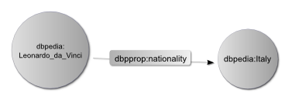
Автоматическое обогащение данных

Slide 53
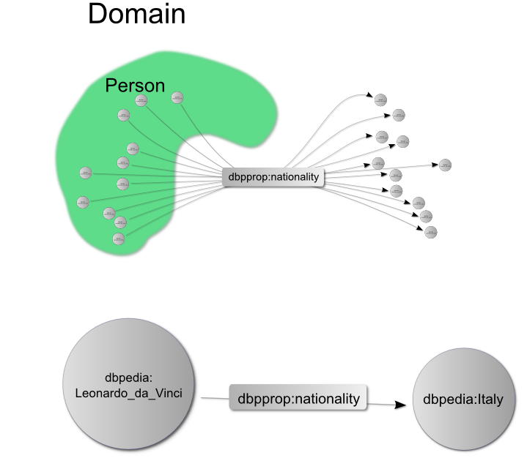
Автоматическое обогащение данных

Slide 54
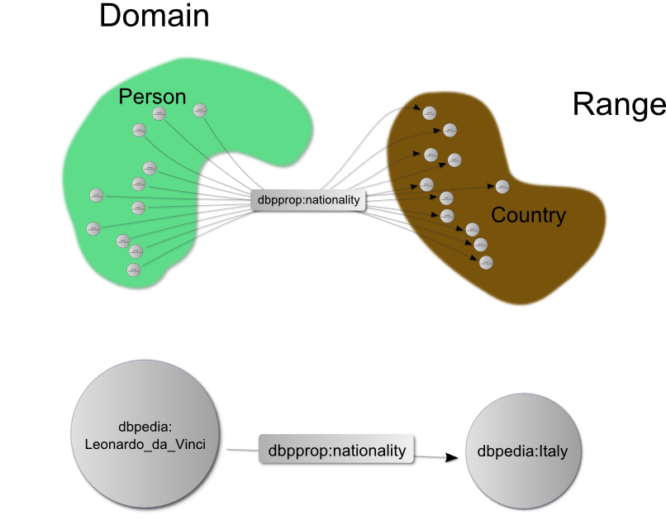
Автоматическое обогащение данных

Slide 55
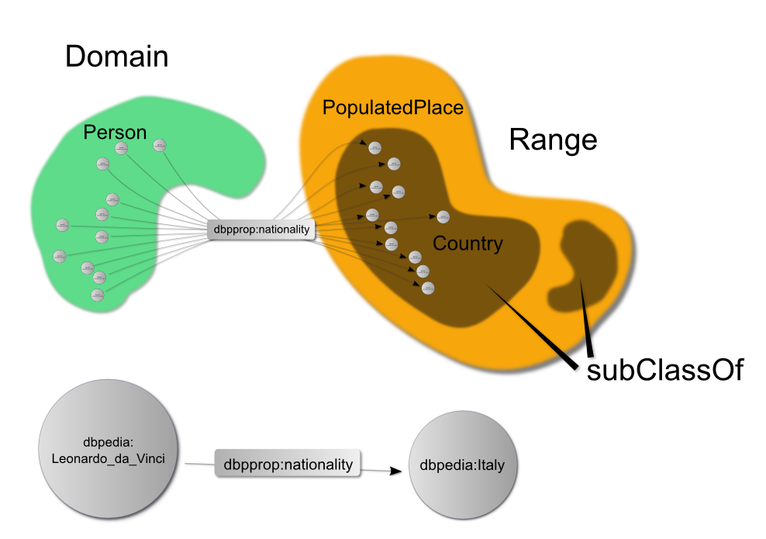
Автоматическое обогащение данных

Slide 56
Автоматическое обогащение данных

Slide 57
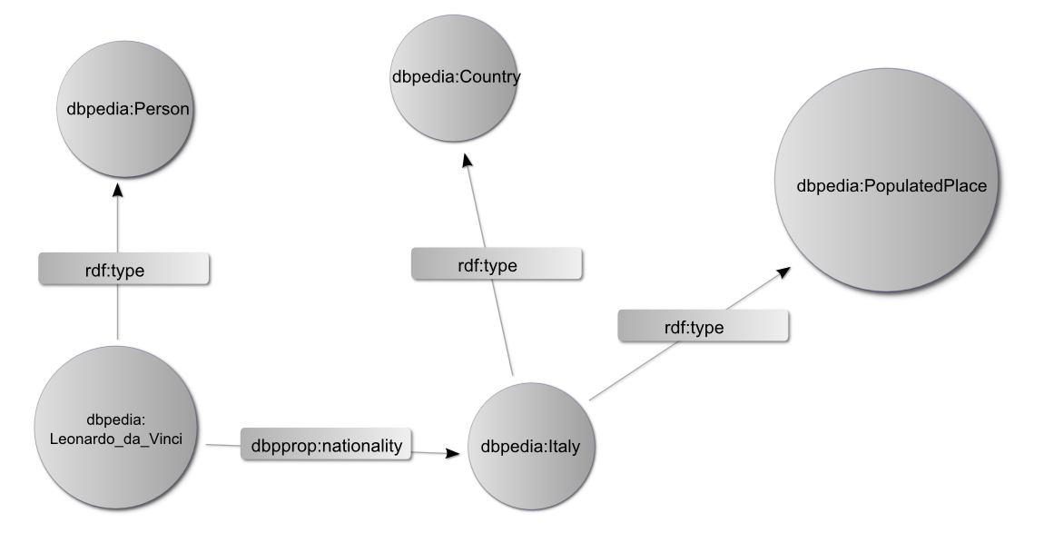
Автоматическое обогащение данных

Slide 58
Слоеный пирог SW

Slide 59
SPARQL
Запросы к RDF-данным

Slide 60
SPARQL
SPARQL Protocol
and
RDF Query Language

Slide 62
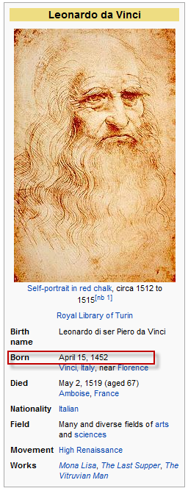

Slide 63
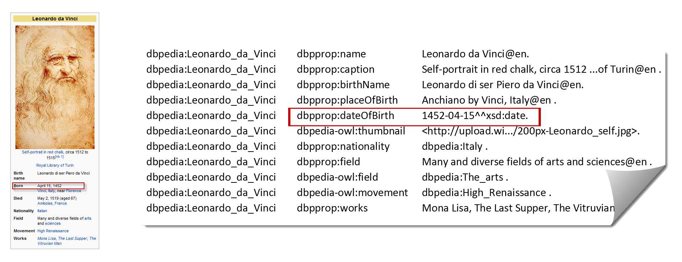

Slide 65
http://dbpedia.org/sparql
http://dbpedia.neofonie.de

Slide 66
Выполняем на dbpedia.org/sparql
PREFIX rdf:
<http://www.w3.org/1999/02/22-rdf-syntax-ns#>
PREFIX dbpedia-owl:
<http://dbpedia.org/ontology/>
SELECT * WHERE
{
?a rdf:type dbpedia-owl:Company .
}
LIMIT 100
OFFSET 300

Slide 67
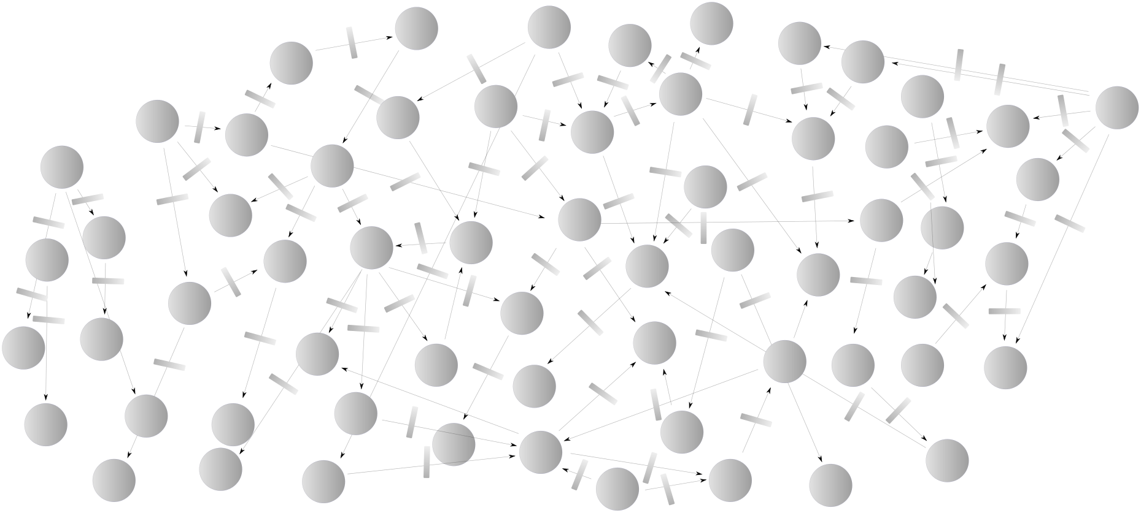

Slide 68
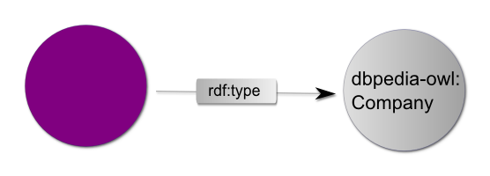
Запрос:
?a rdf:type dbpedia-owl:Company

Slide 69
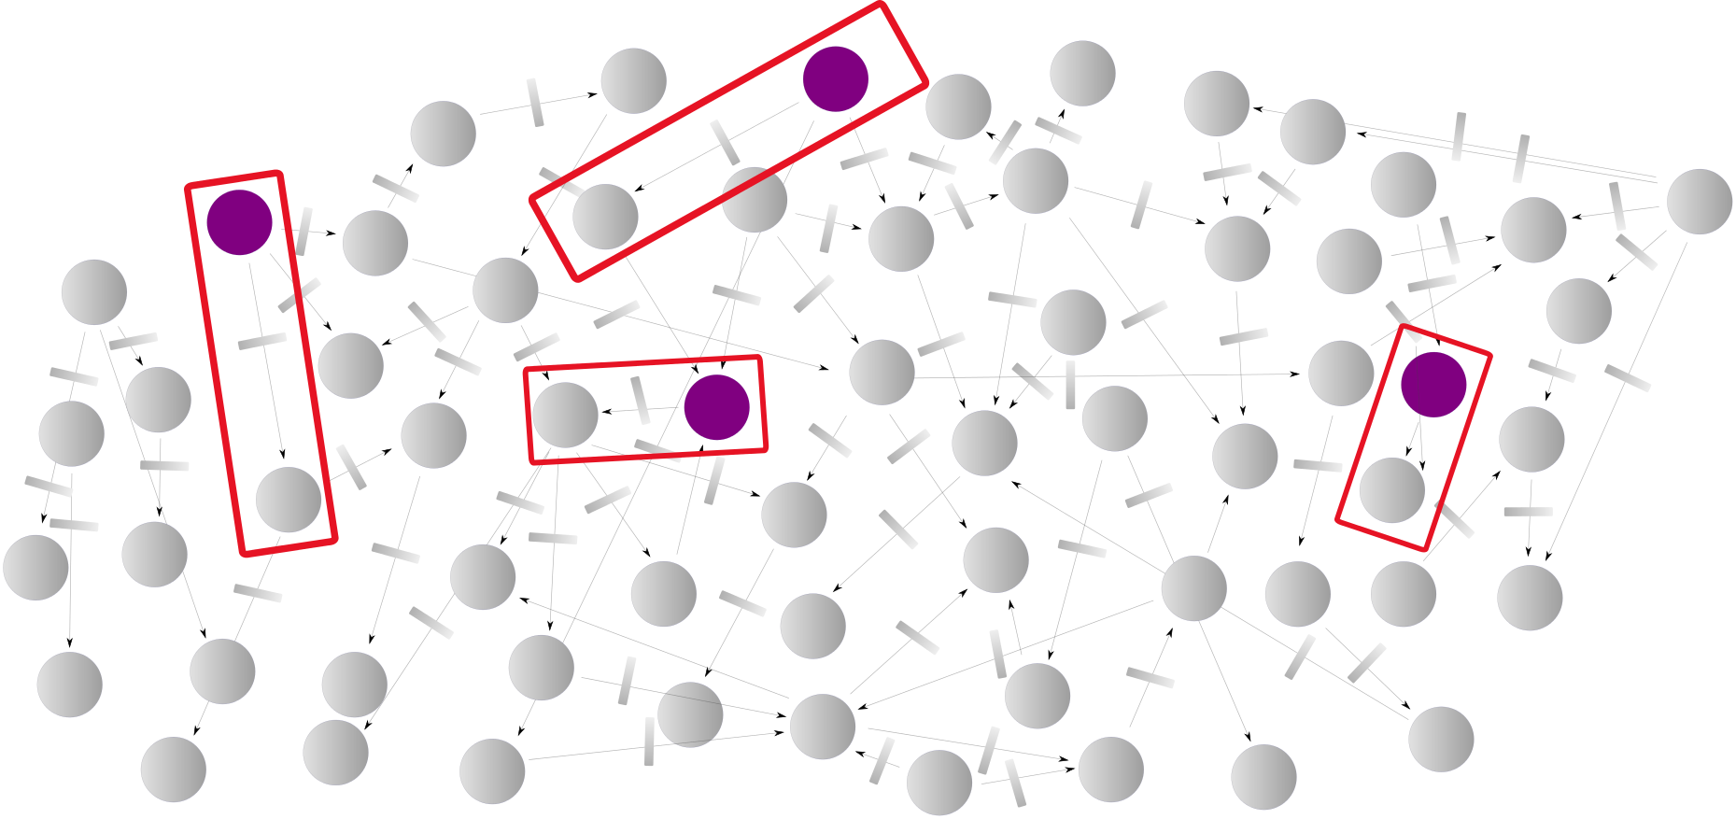
Запрос:
?a rdf:type dbpedia-owl:Company

Slide 70
Наука и семантические технологии
Чем заняться учёному

Slide 71
Как найти свою семантическую научную тему
Изучите основы:
Semantic University
очные школы в России и за рубежом
Вебинары и видеолекции
Живите жизнью сообщества:
списки рассылки: Semantic Web mailing list, LOD mailing list
новости на semanticweb.com, в блогах
Читайте программы мероприятий:
WWW Conference
ISWC, ESWC, WIMS, LDOW, SEMTECH,

Slide 72
Актуальные темы (на 2013 г)
Дескрипционная логика и алгоритмы логического вывода:
ускорение алгоритмов
более выразительные логики
унификация логики
Хранение графовых данных, преобразование SQL-SPARQL
Оптимизация SPARQL-запросов, федерация запросов, распределенное выполнение
Доверие в SW, проверка и выдача обоснований логических выводов
Семантические веб-сервисы
Смежные темы: Name Entity Recogninition, Data Mining, управление знаниями, визуализация, мультиагентные системы, формальный анализ понятий

Slide 73
Слоеный пирог SW

Slide 74
Слоеный пирог SW

Slide 75
семантические технологии и промышленность. Linked Data
Чем заняться инженеру

Slide 76
Слоеный пирог SW

Slide 77
Слоеный пирог SW
Здесь
практические
приложения

Slide 78
Семантические технологии в бизнесе. Семантические вики
Семантическая вики – это Semantic Web в миниатюре
Вики
Структурированные вики
Семантические вики
Простое редактирование
Хранение истории изменений
Простота исправления ошибок
Структура данных
Запросы к данным
Гибкое представление данных
Логический вывод
Поддержка стандартов SW

Slide 79
Семантические технологии в бизнесе. Семантические вики
Традиционные вики:
очень динамичны и просты
поддерживают обновление структуры данных
легко исправлять ошибки
НО
быстро засоряются
быстро рассогласовываются
тяжело находить данные
нет общей картины
Базы данных
имеют четкую структуру
НО
структура не динамична
стоимость расширения на новые области высока
механизмы обновления и отката данных программируются отдельно

Slide 80
Простейшая вики
Страницы и ссылки

Slide 81
Традиционная вики
Категории

Slide 82
Традиционная вики
Категории

Slide 83
Традиционная вики
Категории

Slide 84
Структурированная вики
Именованные ссылки

Slide 85
Структурированная вики
Связь с типизированными данными

Slide 86
Структурированная вики
Запросы к данным
{{#ask: [[Категория:Город]] [[Население::>10 000 000]]
|?Население}}

Slide 87
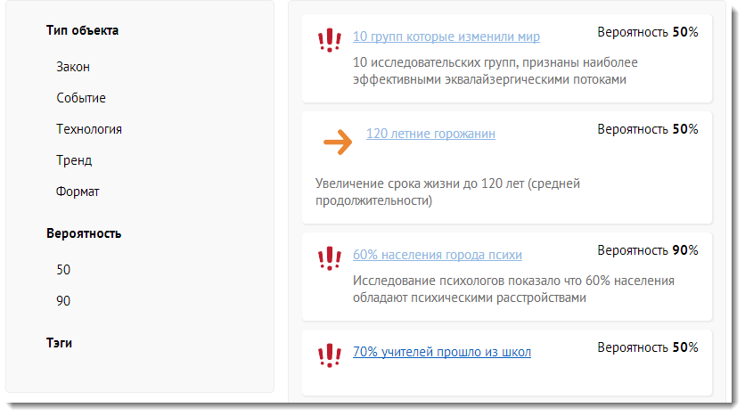
Структурированная вики
Представление данных

Slide 88
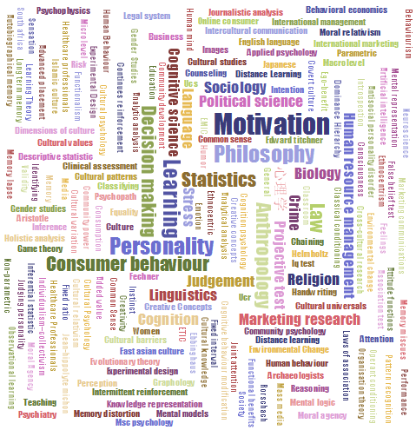
Структурированная вики
Представление данных

Slide 89
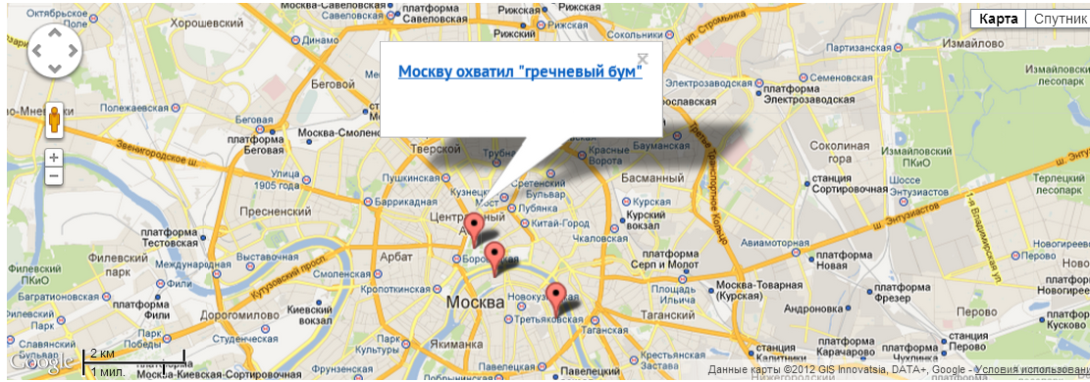
Структурированная вики
Представление данных

Slide 90
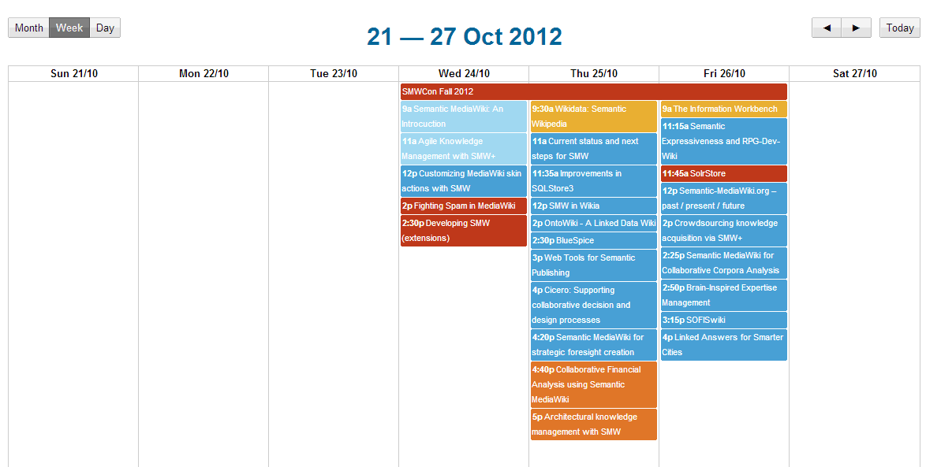
Структурированная вики
Представление данных

Slide 91
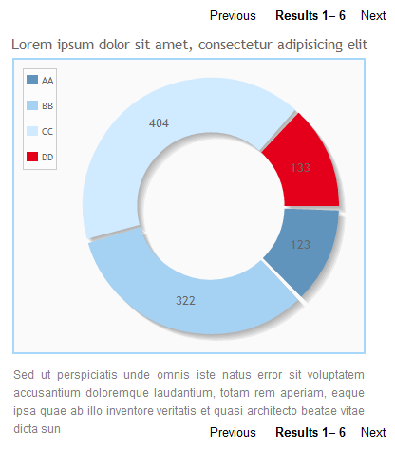
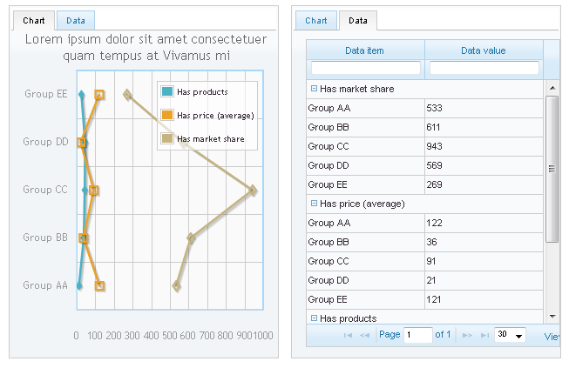
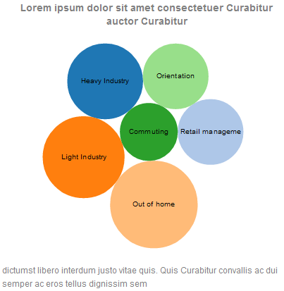
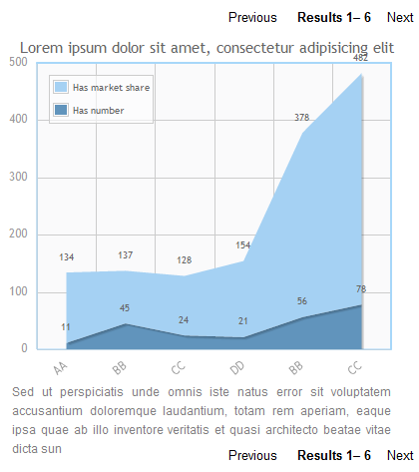
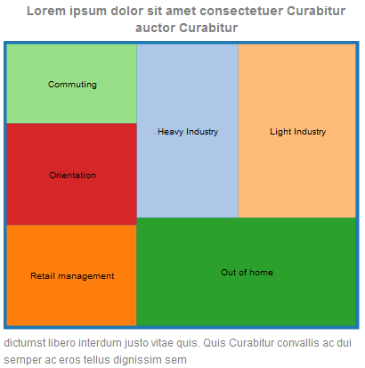
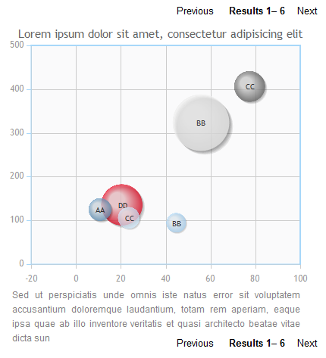
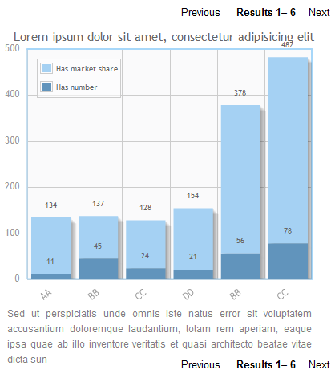
Структурированная вики
Представление данных

Slide 92
Семантическая вики
Автоматический вывод знаний

Slide 93
Семантическая вики
Автоматический вывод знаний
$$∀x,y:столица\left(x,y\right)⇒находится в\left(x,y\right)$$
$$∀x,y:достопримеч\left(x,y\right)⇒находится в\left(x,y\right)$$

Slide 94
Семантическая вики
Автоматический вывод знаний
$$∀x,y:столица\left(x,y\right)⇒находится в\left(x,y\right)$$
$$∀x,y:достопримеч\left(x,y\right)⇒находится в\left(x,y\right)$$

Slide 95
Семантическая вики
Другие часто встречающиеся функции
Экспорт и импорт RDF и OWL-онтологий
Использование RDF-хранилищ
Поддержка SPARQL
Контроллируемый естественный язык
Фасетный, уточняющий поиск
Конвертация единиц измерения
Генерация документов

Slide 96
Движки семантических вики
OntoWiki
The Information Workbench
Semantic MediaWiki
TWiki
TikiWiki
AceWiki

Slide 97
Слоеный пирог SW

Slide 98
